Slide 1
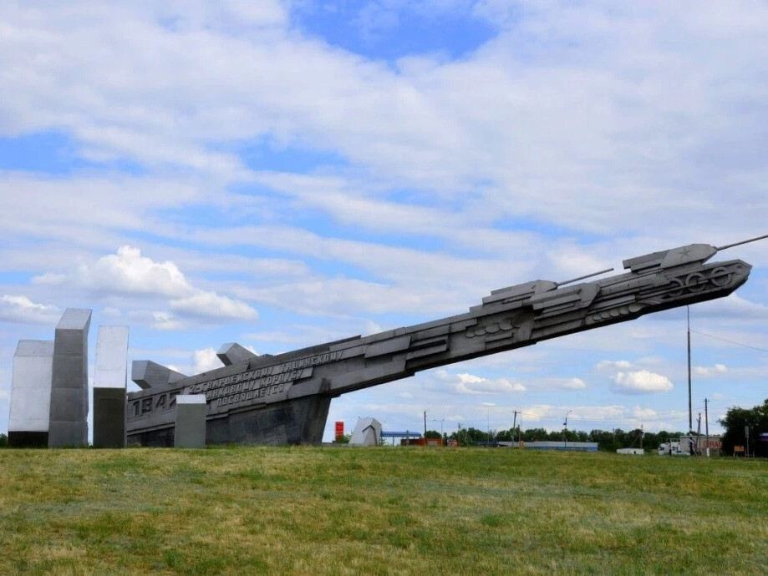
ВЕЛИКАЯ БИТВА –ВЕЛИКОЙ ПОБЕДЫ
Адарченко Н.А. старший воспитатель МБДОУ Тацинского д/с «Колокольчик»

Slide 2
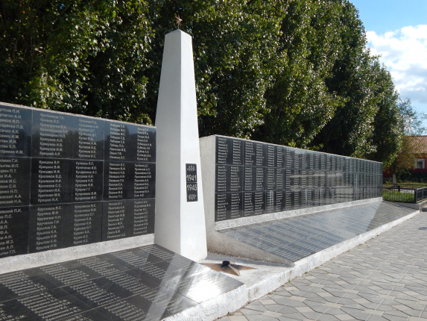
У тацинцев и станицы Тацинской о войне – своя особая память. Сохранилась она в названиях парков и скверов, в именах улиц, в скромных обелисках, мемориальных досках и памятниках. Больше всего их поставлено тем, кто в первый раз освобождал станицу в декабре сорок второго – воинам второго гвардейского Тацинского танкового корпуса.

Slide 3
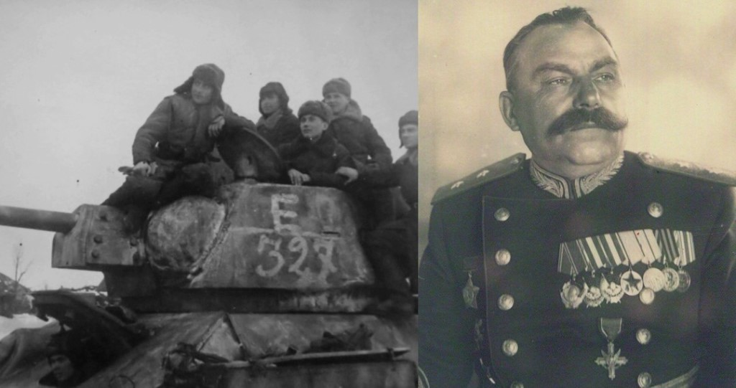
Командир 12-ой отдельной танковой бригады полковник Баданов Василий Михайлович ( 1895-1971)

Slide 4
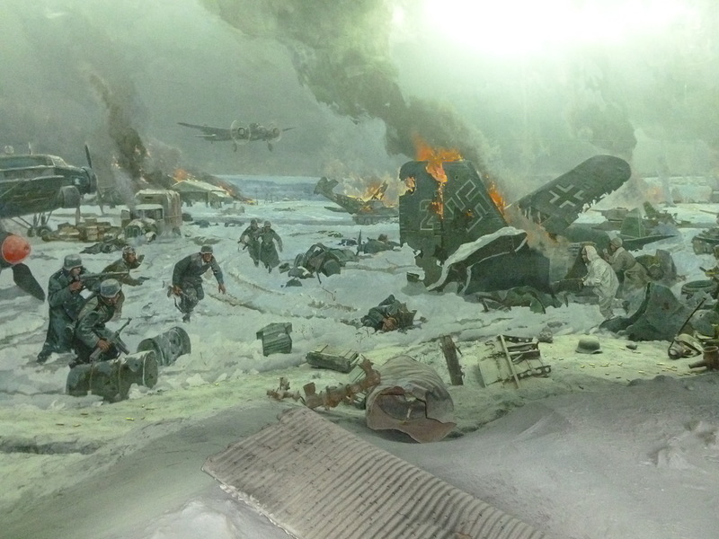
Рейд 24-го танкового корпуса генерала Баданова на станицу Тацинскую стал одной из самых славных страниц нашей военной истории. За время рейда корпус уничтожил 11292 солдата и офицера противника, взял в плен 4769 человек, подбил 84 танка и 106 орудий, только в районе Тацинской уничтожил до 10 батарей и… 431 самолёт.

Slide 5
Находившиеся в окружении войска армии Паулюса снабжались по воздуху и сдаваться не собирались. Снабжение 6-й армии шло с аэродрома, расположенного в станице Тацинской.

Slide 6
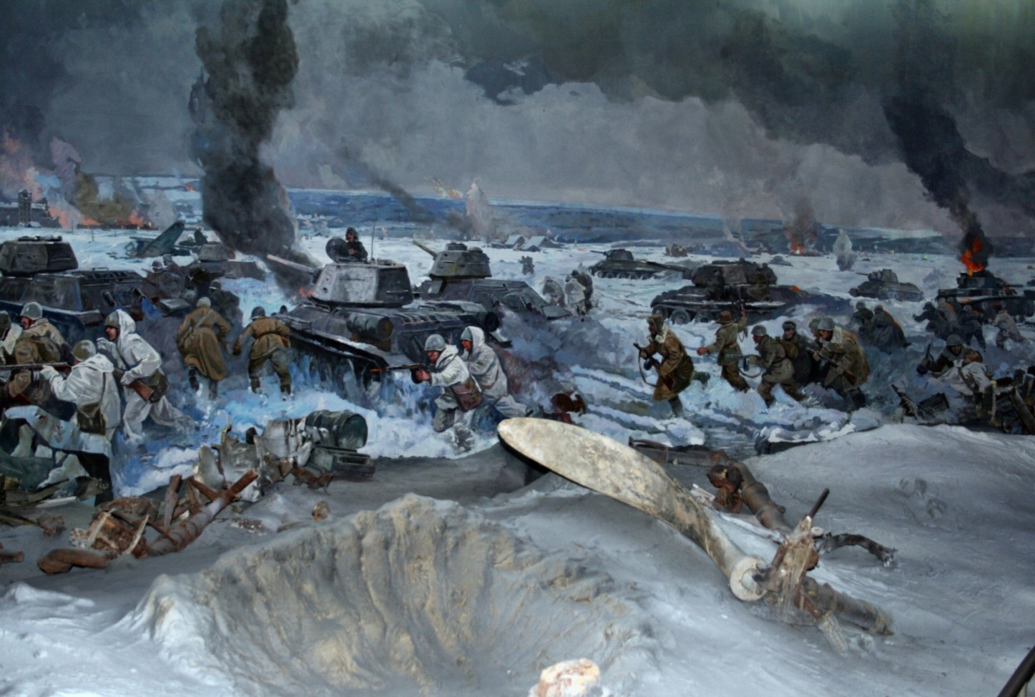
Утром 24 декабря неожиданно для противника его части прорвались к Тацинской и овладели ею. При этом были захвачены продовольственные, артиллерийские, вещевые склады и склады горючего, а на аэродроме и в железнодорожных эшелонах 428 самолетов.

Slide 7
ТАНКОВЫЙ ТАРАН НЕЧАЕВА
МИХАИЛА ЕФИМОВИЧА
1942года в районе хутора Новоандреевского пять танков Т-34 под командованием Нечаева вступили в бой с наступающими немецкими танками. Они уничтожили 7 машин противника. Капитан Нечаева направил последний объятый пламенем, с заклинившей башней Т-34 на головную машину противника, таранив ее.
Капитану Михаилу Ефимовичу Нечаеву посмертно присвоено звание
ГЕРОЯ СОВЕТСКОГО СОЮЗА

Slide 8
Неохраняемую дорогу к аэродрому танкистам показали местные пионеры Гриша Волков и Федя Игнатенко. Через несколько дней Федя Игнатенко погиб от пули снайпера, а Гриша Волков был схвачен фашистами и 29 декабря 1942 года расстрелян вместе с тяжелоранеными танкистами. После войны в Тацинской им был поставлен памятник.

Slide 9
Захват советскими танкистами аэродрома в Тацинской и уничтожение на нём большого количества транспортных самолетов существенно усложнили снабжение немецко-фашистских войск, окруженных под Сталинградом, и ускорили их капитуляцию. Советское правительство высоко оценило подвиг танкистов корпуса. За проявленные ими воинское мастерство, отвагу и мужество 24-й танковый корпус 26 декабря 1942 года был преобразован во 2-й гвардейский танковый корпус и получил почетное наименование Тацинского, а его командир Василий Михайлович Баданов стал первым в стране кавалером ордена Суворова II степени.

Slide 10
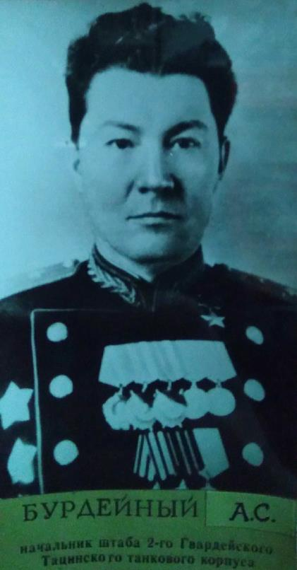
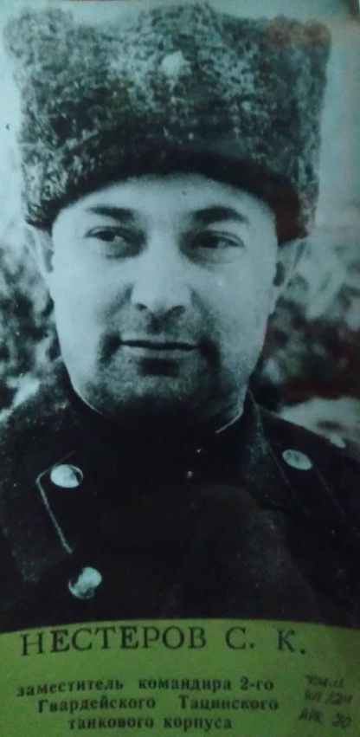
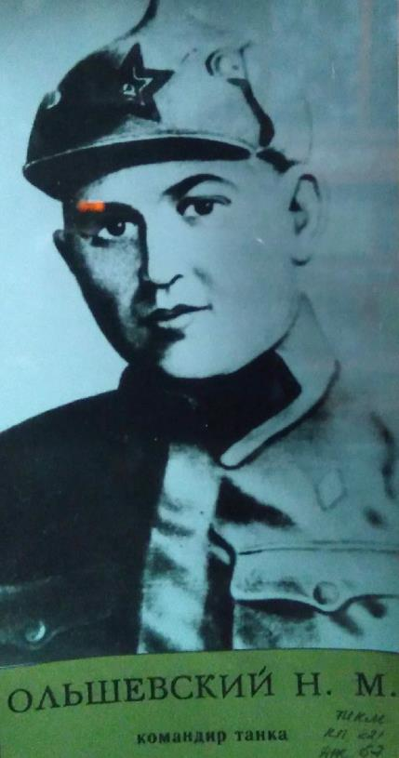
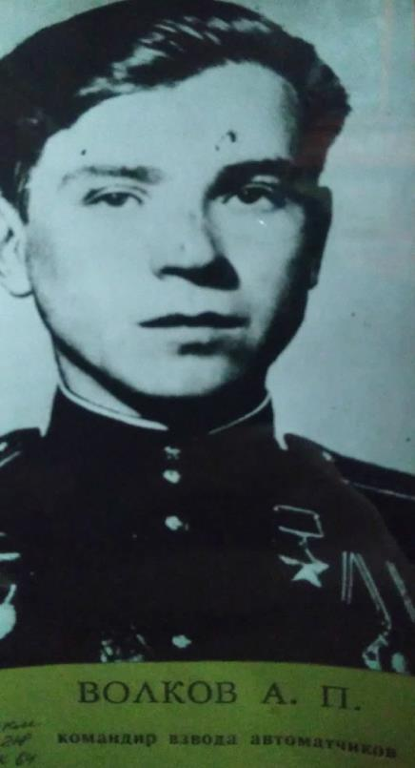
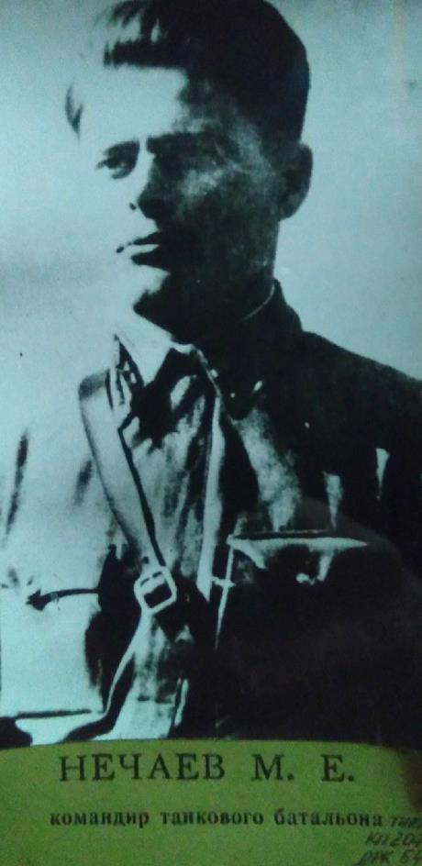
Герои Советского Союза воспитанные во 2 -м Гвардейском Тацинском танковом Краснознамённом Ордена Суворова II степени корпусе в годы Великой Отечественной Войны.

Slide 11
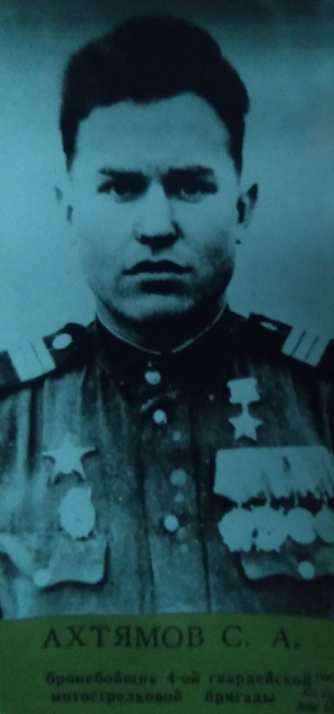
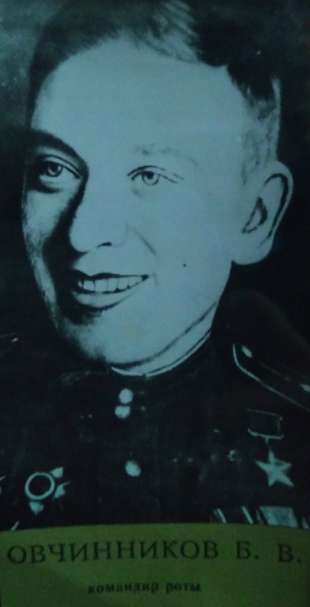
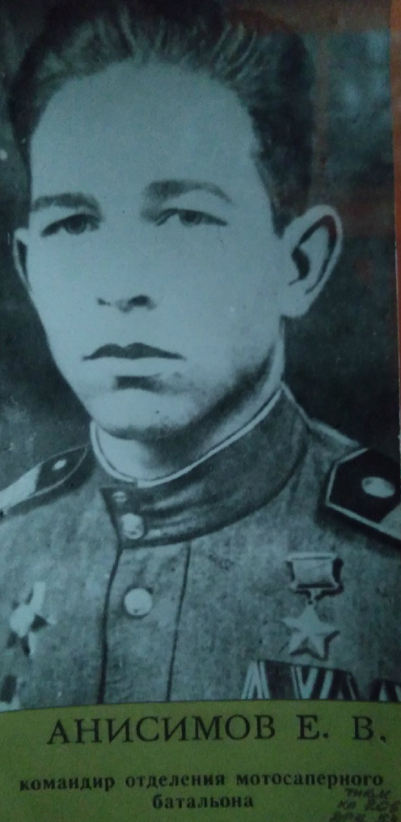
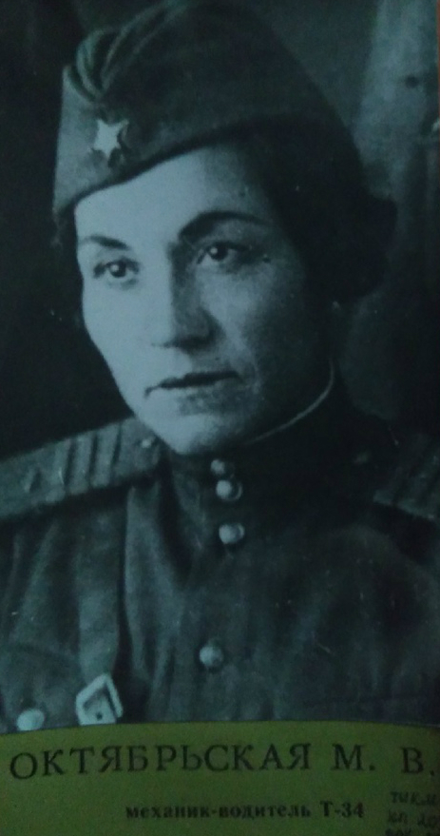
Герои Советского Союза воспитанные во 2 -м Гвардейском Тацинском танковом Краснознамённом Ордена Суворова II степени корпусе в годы Великой Отечественной Войны.

Slide 12
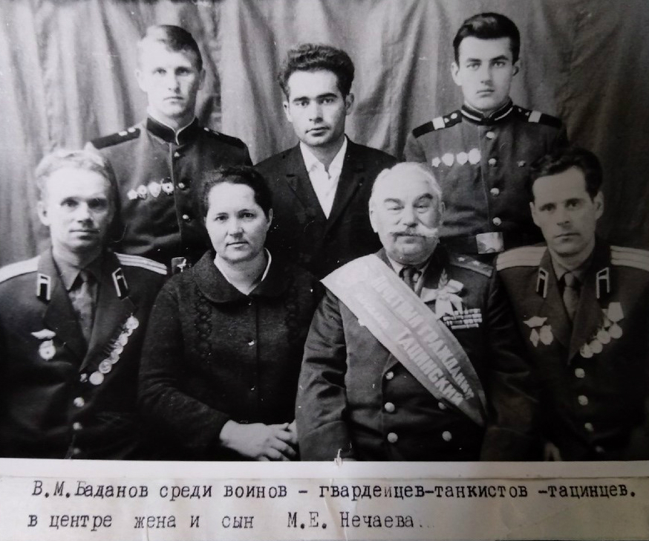
/Материал взят из архивов Тацинского музея/

